Slide 1

Présentation Projet 6 « Classifiez automatiquement des biens de consommation »
Denis Desoubzdanne
7 Juin 2023
Formation Data Scientist
Notes:
© Copyright Showeet.com – Creative & Free PowerPoint & Google Slides Templates

Slide 2
Sommaire
Présentation du sujet
Jeu de données
Etude de faisabilité
Classification supervisée des images
Récupération de données via une API
Conclusion
Notes:
© Copyright Showeet.com – Creative & Free PowerPoint & Google Slides Templates

Slide 3
Présentation du sujet
01
Objectif, missions
Notes:
© Copyright Showeet.com – Creative & Free PowerPoint & Google Slides Templates

Slide 4

Data Scientist
Société “Place de marché” souhaitant lancer une marketplace e-commerce
Mon objectif : Automatiser la classification d’articles en différentes catégories
Mes missions :
Etude de faisabilité d’un moteur de classification automatique d’articles : textes & images
Classification supervisée à partir des images
Collecte de produits ‘champagne’ à partir d’une API
Notes:
© Copyright Showeet.com – Creative & Free PowerPoint & Google Slides Templates

Slide 5
Jeux de données
02
Overview
Notes:
© Copyright Showeet.com – Creative & Free PowerPoint & Google Slides Templates

Slide 6
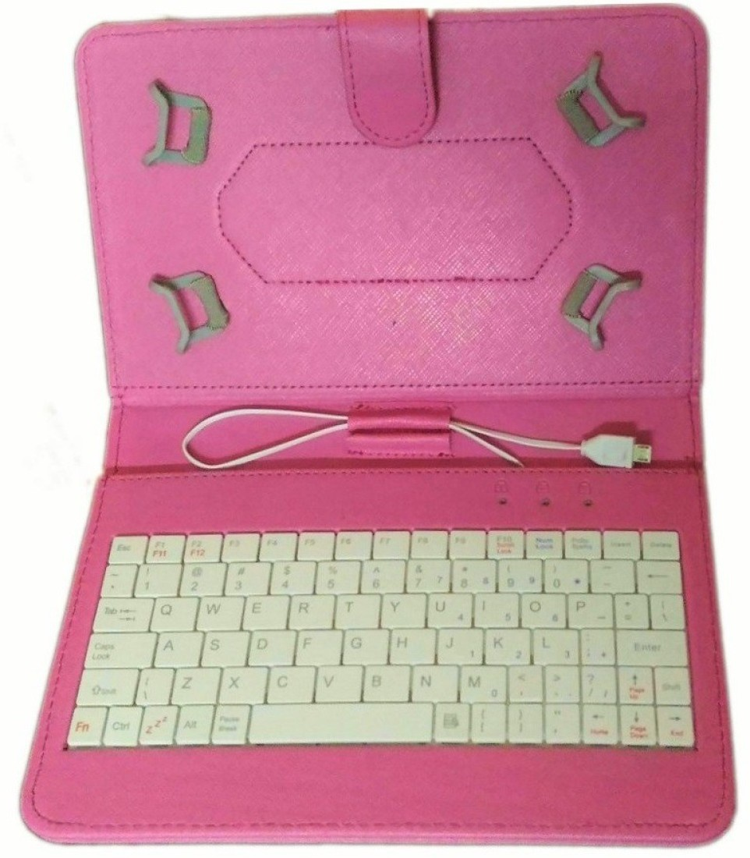
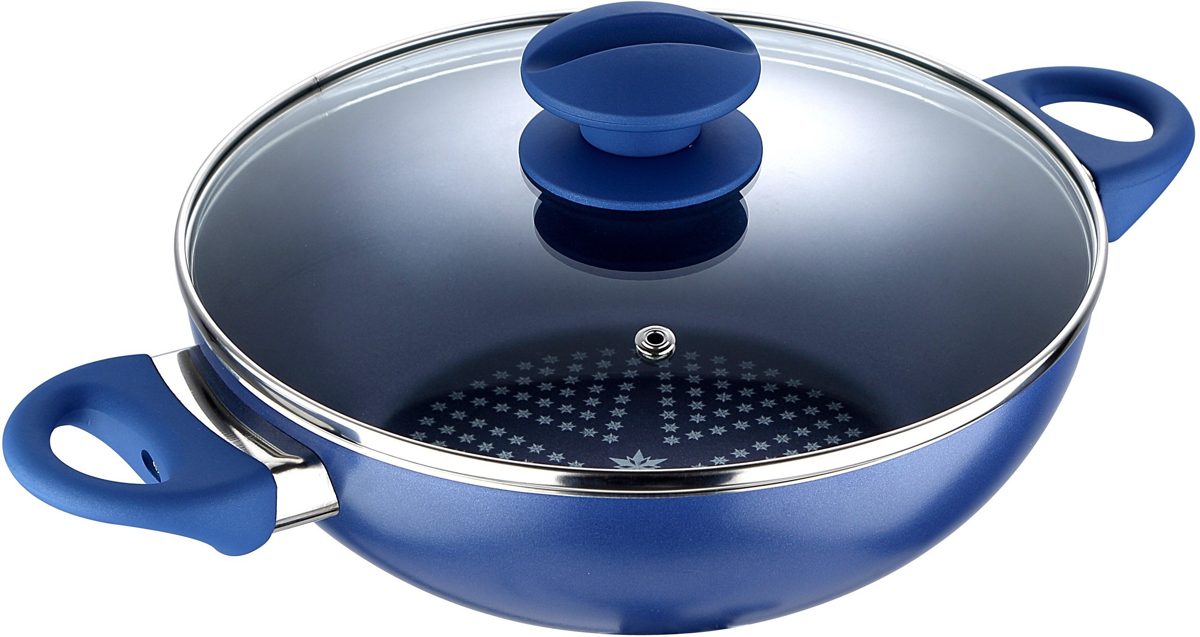
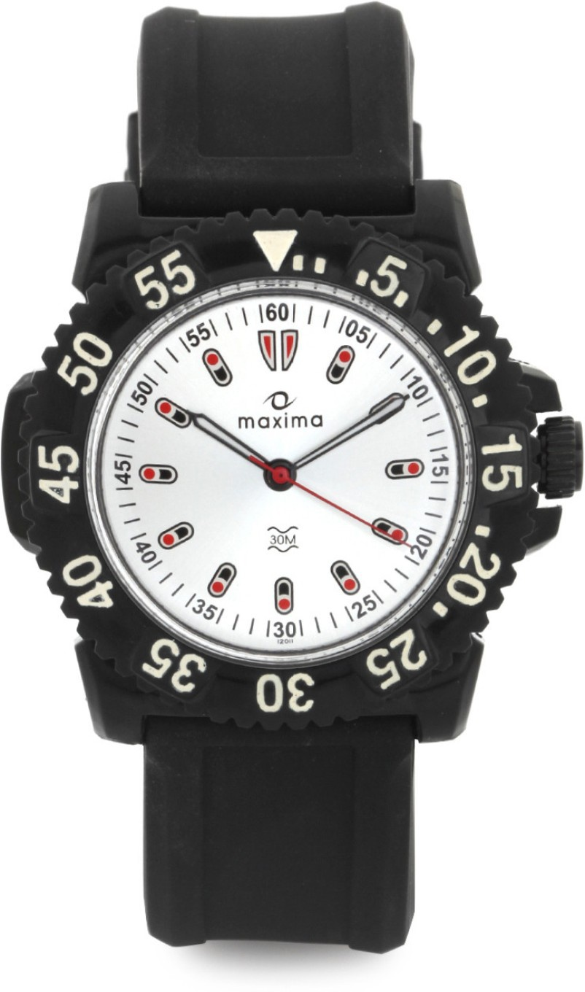
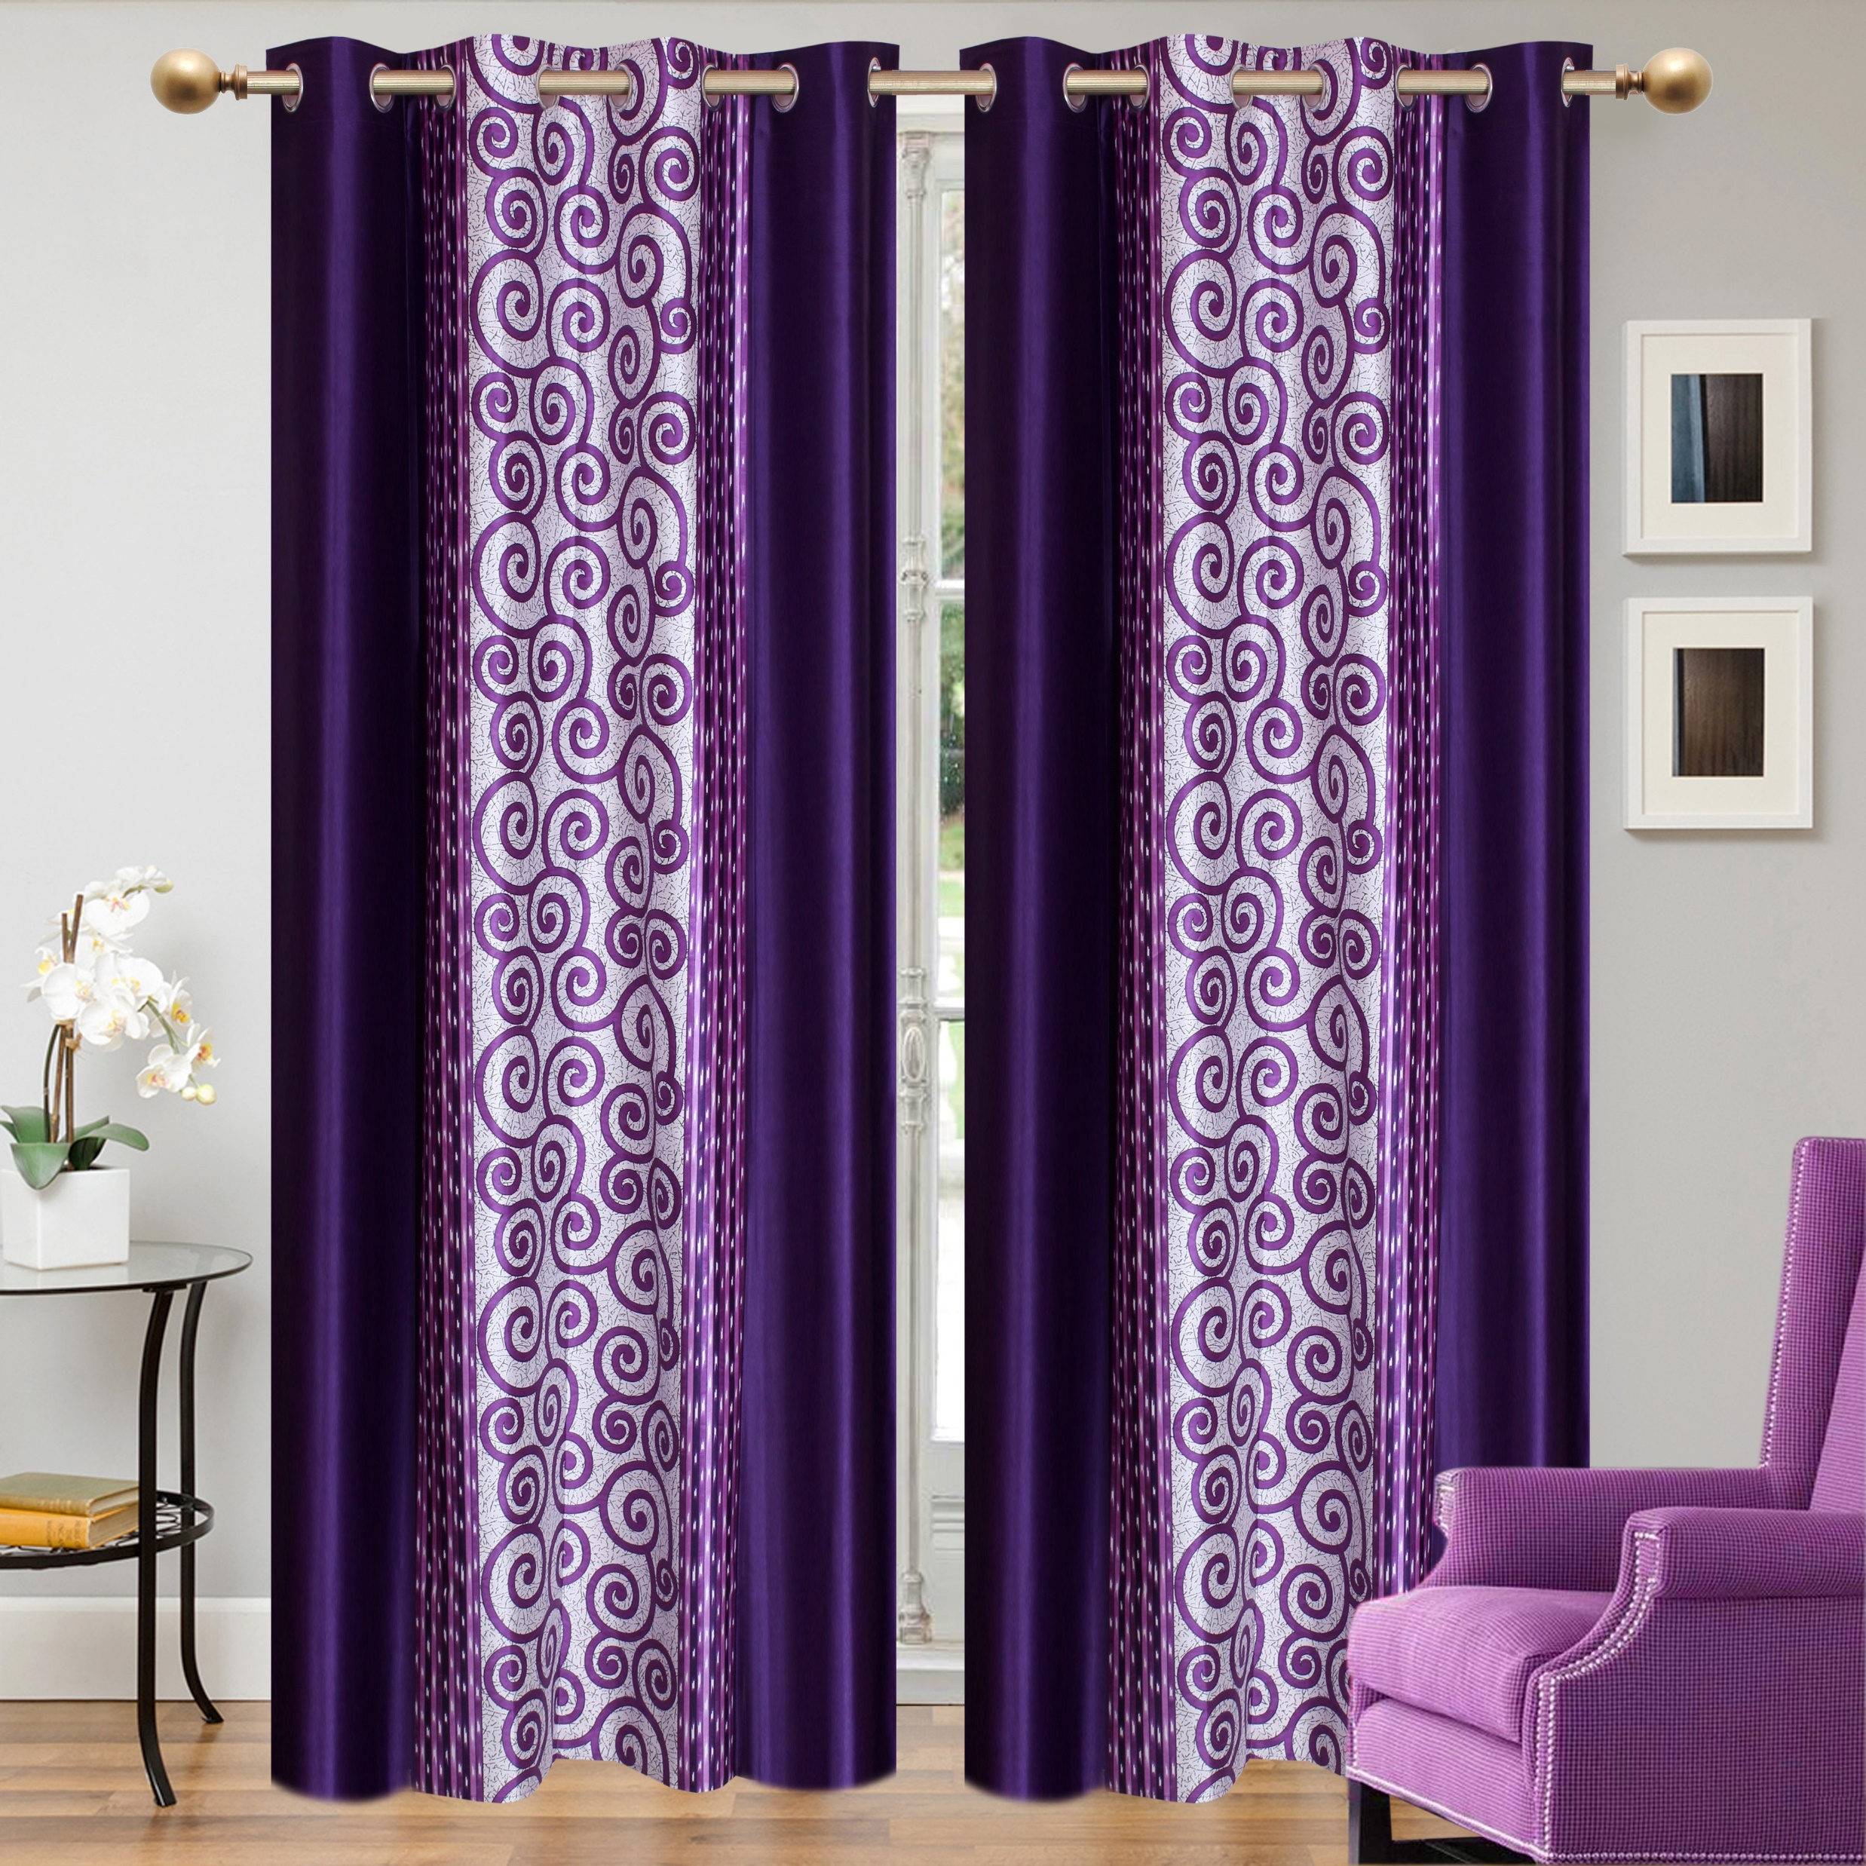
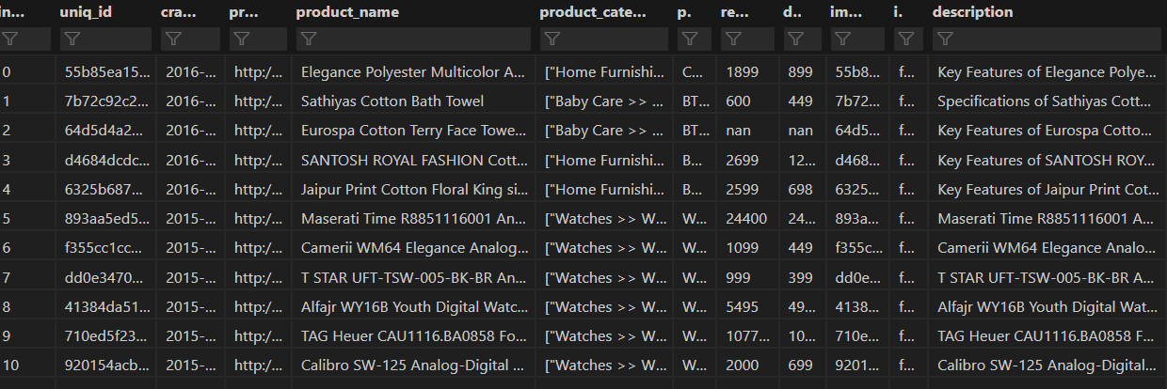
Overview
1 dossier ‘.zip’ à télécharger
1050 fichiers images ‘.jpg’
1 fichier ‘.csv’ décrivant les articles
00e966a5049a262cfc72e6bbf68b80e7.jpg
0c4718ae90f2889b7021a99ee1cc106c.jpg
uniq_id
product_category
description
55b85ea15a1536d46b7190ad6fff8ce7.jpg
1e15dbd9f59a8b2001f91d18ddc84b5a.jpg
Notes:
© Copyright Showeet.com – Creative & Free PowerPoint & Google Slides Templates

Slide 7
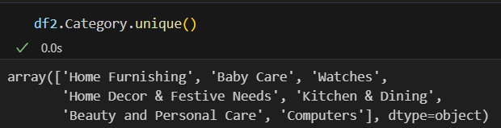
‘Product category’
7 catégories parfaitement équilibrées (210 produits par catégorie)
‘Home Furnishing’ = fournitures de maison
‘Baby Care’ = soins bébé
‘Watches’ = montres
‘Home Decor & Festive Needs’ = décorations intérieurs et festifs
‘Kitchen & Dining’ = (ustensiles) cuisine et salon
‘Beauty and Personal Care’ = produits de beauté et de soin
‘Computers’ = ordinateurs

Slide 8
Etude de faisabilité
03
Analyse des descriptions textuelles des produits
Analyse des images des produits
Notes:
© Copyright Showeet.com – Creative & Free PowerPoint & Google Slides Templates

Slide 9
Analyse des descriptions textuelles des produits
03-A
Notes:
© Copyright Showeet.com – Creative & Free PowerPoint & Google Slides Templates

Slide 10
Nettoyage et normalisation
(corpus > documents > tokens)
1. Tokenisation
Ex : 'Key Features of Elegance Polyester Multicolor Abstract Eyelet Door Curtain Floral Curtain,Elegance Polyester’…
['key', 'features', 'of', 'elegance', 'polyester', 'multicolor', 'abstract', 'eyelet', 'door', 'curtain', 'floral', 'curtain', 'elegance', 'polyester', 'multicolor’,…
2. Stop words
['key', 'features', 'elegance', 'polyester', 'multicolor', 'abstract', 'eyelet', 'door', 'curtain', 'floral', 'curtain', 'elegance', 'polyester', 'multicolor', 'abstract', 'eyelet', 'door', 'curtain’,…
Liste de mots (tokens)

Slide 11
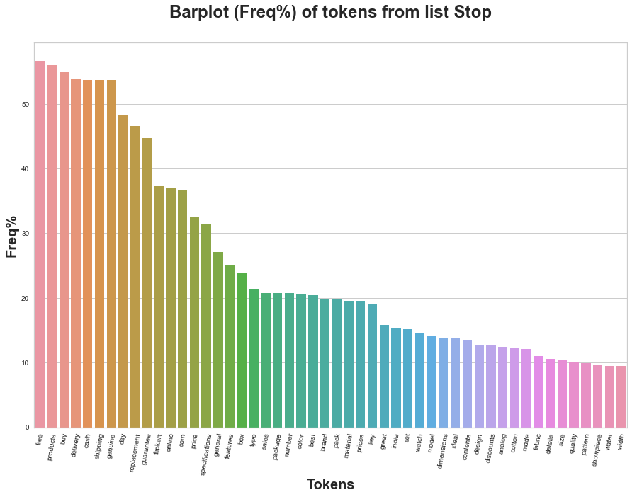
Fréquence (en %) des tokens dans le corpus
Mots les + fréquents:
‘free’
‘products’
‘buy’
‘delivery’
‘cash’
‘shipping’
‘genuine’…

Slide 12
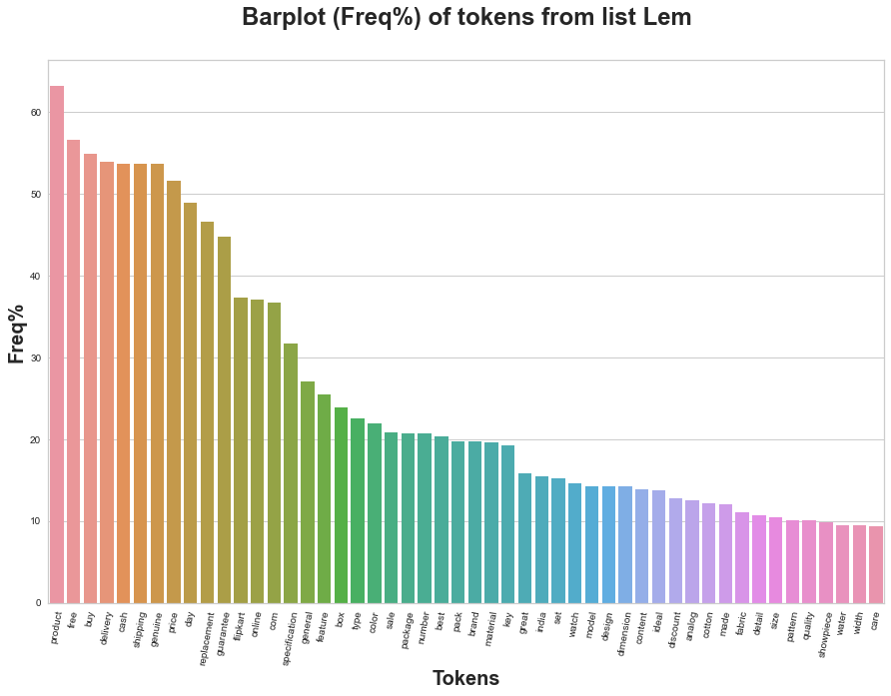
Nettoyage et normalisation
(corpus > documents > tokens)
3. Lematisation
['key', 'feature', 'elegance', 'polyester', 'multicolor', 'abstract', 'eyelet', 'door', 'curtain', 'floral', 'curtain', 'elegance', 'polyester', 'multicolor', 'abstract', 'eyelet', 'door’,…
Mots les + fréquents:
‘product’
‘free’
‘buy’
‘delivery’
‘cash’
‘shipping’
‘genuine’…

Slide 13
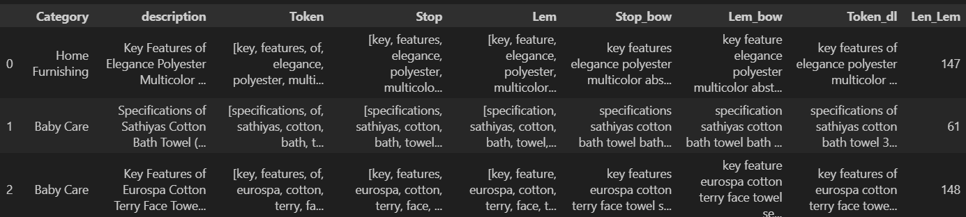
Préparation de la table pour les différents modèles

Slide 14
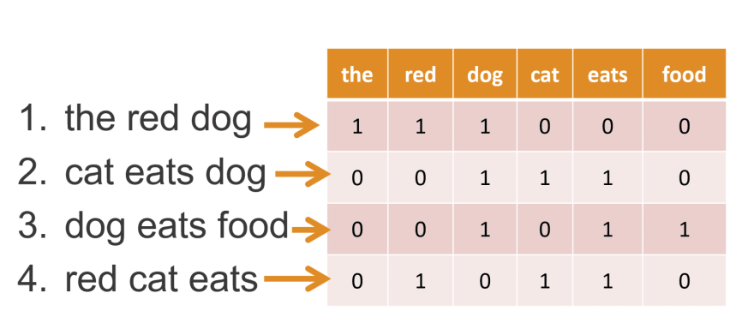
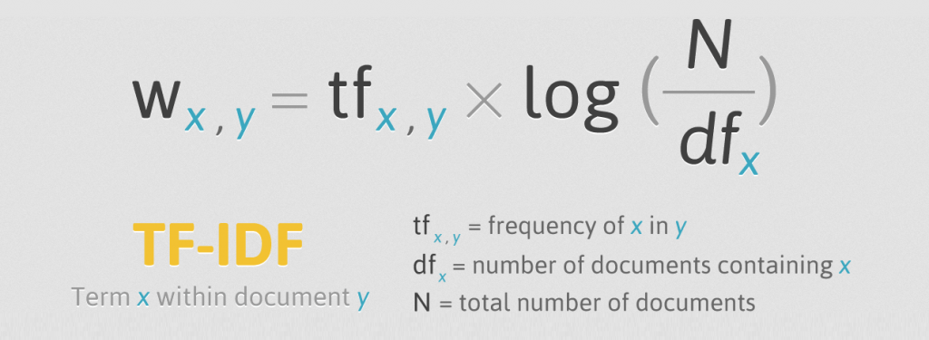

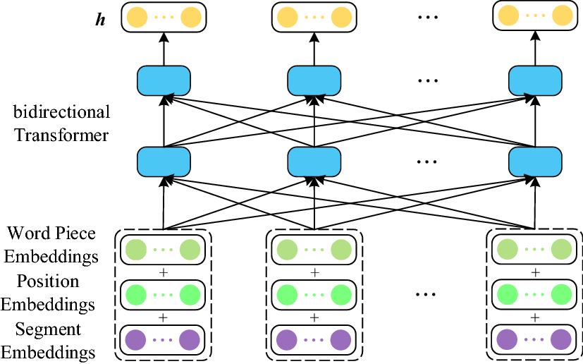
Modèles de traitement automatique du language testés (NLP)
‘Bag of words’ (bow)
count2Vec : n-grams (1 = token, 2 = bigrams)
tf-idf (pondération) : tokens (‘Term Frequency - Inverse Document Frequency’)
Word embeddings
Word2Vec
Doc2Vec
Réseaux de neurones (DL)
Bert (Google)
USE (n’a pas marché)
Exemple de « bow » => matrice numérique

Slide 15
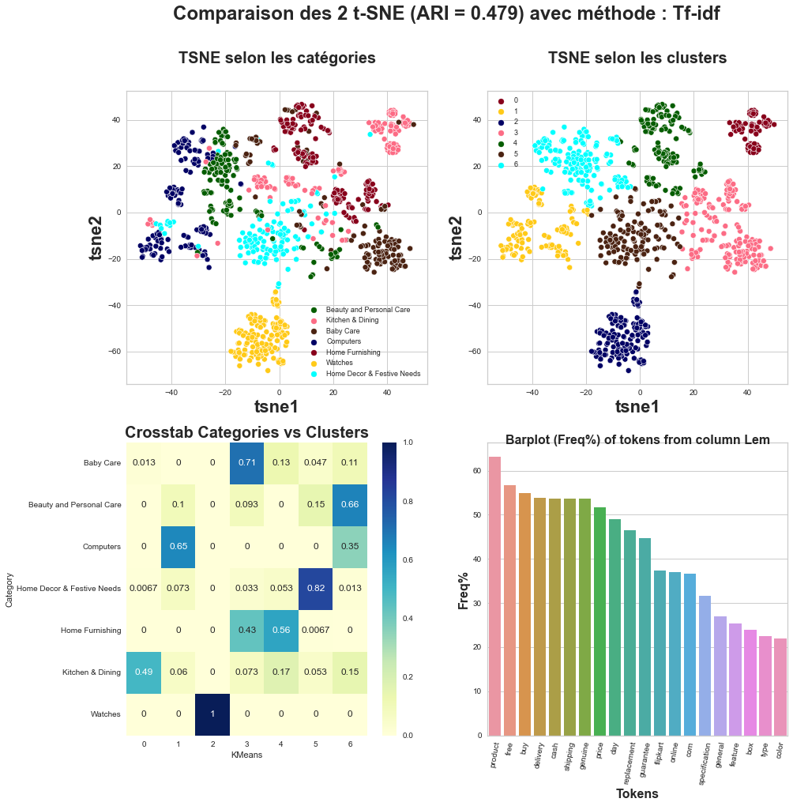
Résultats des modèles de NLP
Modèle de NLP | ARI
Count2Vec (token) | 0,443
Count2Vec (bigram) | 0,038
Tf-idf (token) | 0,479
Word2Vec | 0,384
Doc2Vec | 0,194
Bert | 0,310
Très bonne classification automatique des montres (100%)
Prédiction globale moyenne avec tf-idf sur les tokens

Slide 16
Analyse des images des produits
03-B
Notes:
© Copyright Showeet.com – Creative & Free PowerPoint & Google Slides Templates

Slide 17
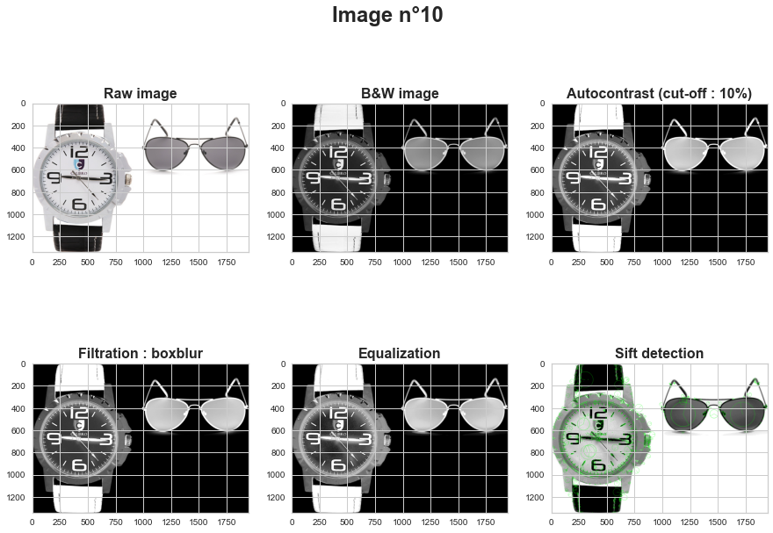
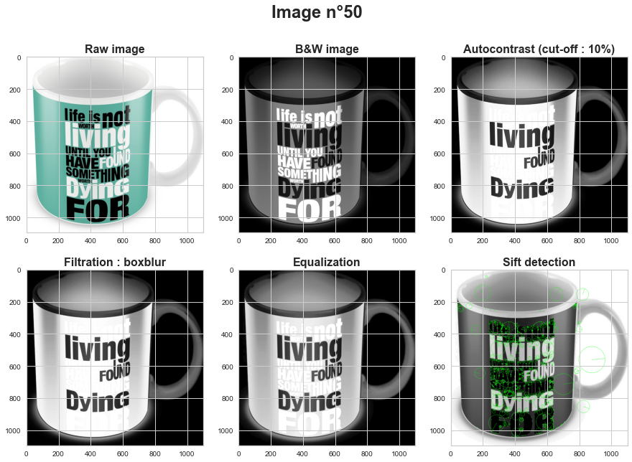
Traitement des images
1. Ouverture des images
2. Conversion en noir&blanc
3. Autocontraste (cut-off = 10%)
4. Noise filtration (boxblur)
5. Equalization
6. SIFT detection
7. Features extraction

Slide 18
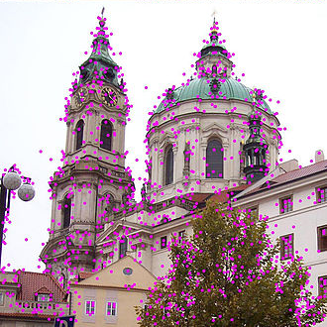
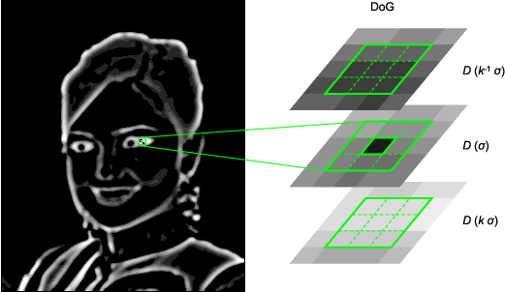
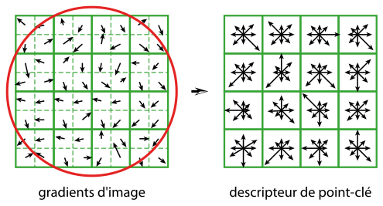
Principe de la méthode SIFT
SIFT : Scale-Invariant Feature Transform
=> détecter et identifier les éléments similaires entre différentes images
=> très populaire dans le domaine de la vision par ordinateur
=> (1) extraire des features (points d’intérêt ou points-clés) de l’image, (2) les localiser et (3) calculer leurs descripteurs
Extraction des points-clés
Localisation
Description

Slide 19
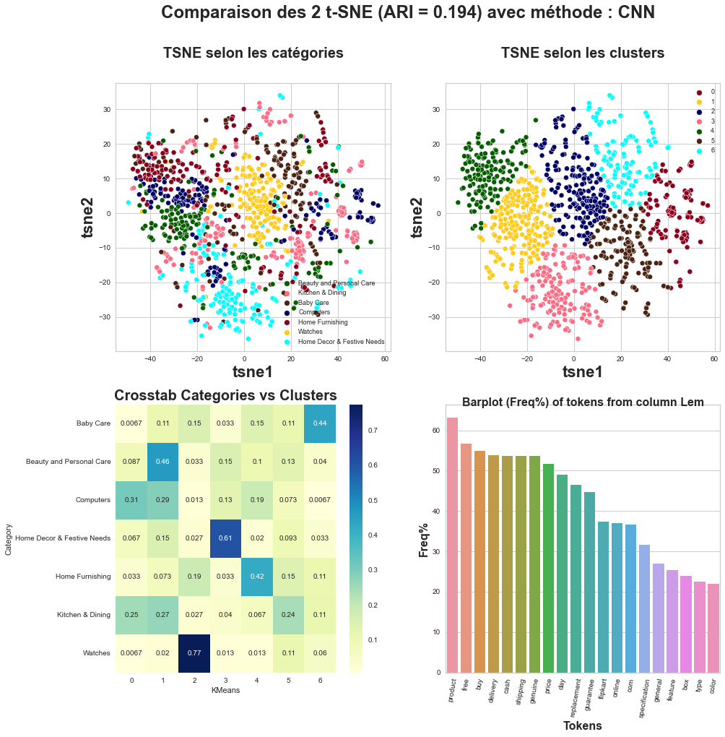
Résultats des modèles de classification d’images
Modèle | ARI
SIFT (Bag of features) | 0,038
CNN | 0,194
Bonne classification automatique des montres (77%)
Prédiction globale assez faible

Slide 20
Classification supervisée à partir des images
04
- Avec data augmentation
Notes:
© Copyright Showeet.com – Creative & Free PowerPoint & Google Slides Templates

Slide 21
Transfert learning
CNN (convolutional neural network) => pour les images
Récupération d’un réseau neuronal (NN) pré-entrainé : VGG16
Les poids des différentes couches sont déjà pré-entrainés à partir d’un dataset d’images : ImageNet (14 M d’images en haute résolution, 1000 catégories différentes)
Entrainement supervisée de la dernière couche seulement
Avec data augmentation
Source : https://towardsdatascience.com/transfer-learning-with-vgg16-and-keras-50ea161580b4

Slide 22
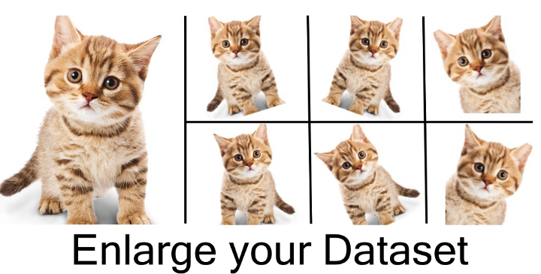
Principe de la data augmentation
Augmenter artificiellement le dataset
=> Flipping
=> Rotation
=> Translation
=> Scaling (zoom)
=> Salt & pepper noise addition
=> …

Slide 23
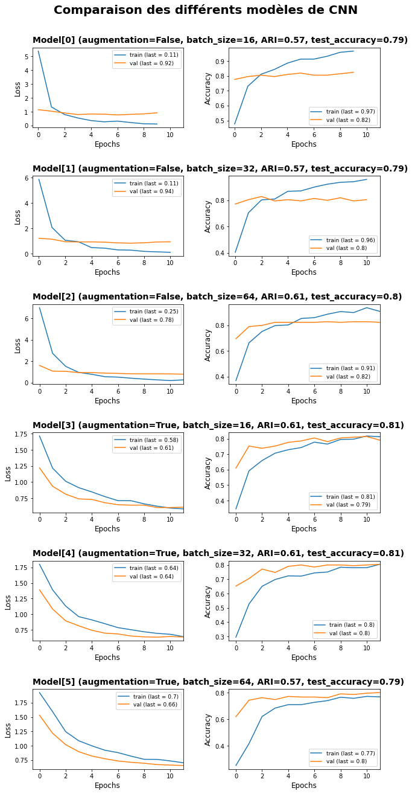
Résultats des modèles de classification
Modèle de CNN | ARI | Test accuracy | Train accuracy | Val accuracy | Val_loss
[0] | 0,57 | 0,79 | 0,97 | 0,82 | 0,92
[1] | 0,57 | 0,79 | 0,96 | 0,8 | 0,94
[2] | 0,61 | 0,8 | 0,91 | 0,82 | 0,78
[3] | 0,61 | 0,81 | 0,81 | 0,79 | 0,61
[4] | 0,61 | 0,81 | 0,8 | 0,8 | 0,64
[5] | 0,57 | 0,79 | 0,77 | 0,8 | 0,66
Avec data augmentation
model.compile(loss=‘categorical_crossentropy’,optimizer=‘adam’, metrics=["accuracy"])
Monitor = ‘val_loss’
Batch size = 16, 32 ou 64
Avec et sans data augmentation
Epochs = 12

Slide 24
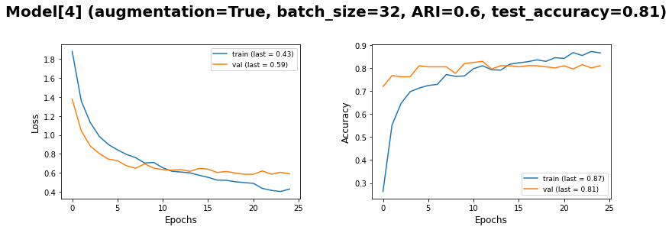
Optimisation du meilleur modèle de classification obtenu
Modèle de CNN | ARI | Test accuracy | Train accuracy | Val accuracy | Val_loss
[4] | 0,61 | 0,81 | 0,8 | 0,8 | 0,64
[4] optimisé | 0,60 | 0,81 | 0,87 | 0,81 | 0,59
Diminution du Learning rate
Augmentation des epochs
24 min
1 h!

Slide 25
Collecte de produits ‘champagne’ à partir d’une API
05
Notes:
© Copyright Showeet.com – Creative & Free PowerPoint & Google Slides Templates

Slide 26
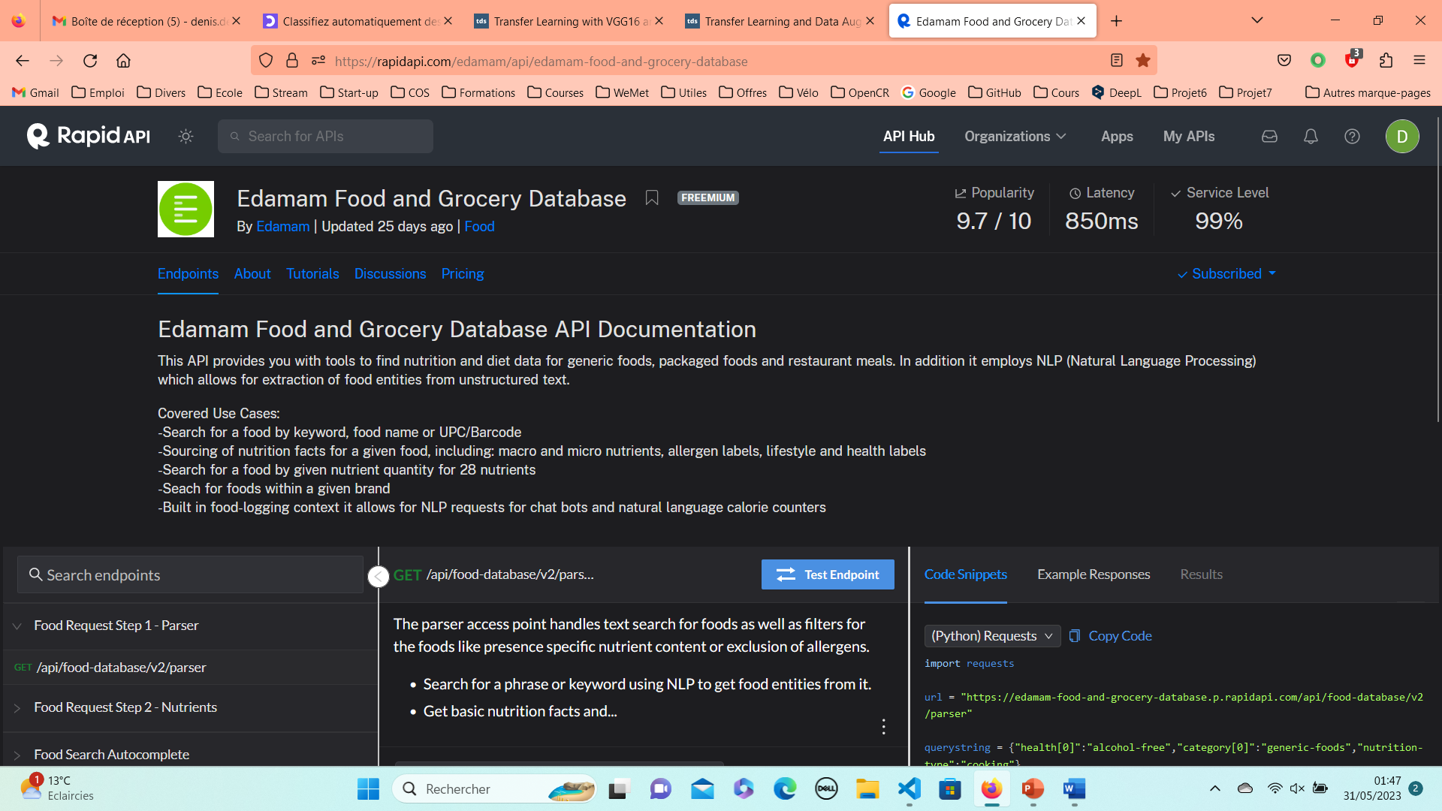
API
url = "https://edamam-food-and-grocery-database.p.rapidapi.com/api/food-database/v2/parser"
querystring = {"nutrition-type":"cooking","ingr":"champagne"}
headers = {
"X-RapidAPI-Key": "032ccf3819msh33cc0b8abc7ddd3p1320f9jsn6d62bccbcb81",
"X-RapidAPI-Host": "edamam-food-and-grocery-database.p.rapidapi.com"}
response = requests.get(url, headers=headers, params=querystring)

Slide 27
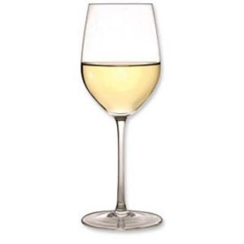
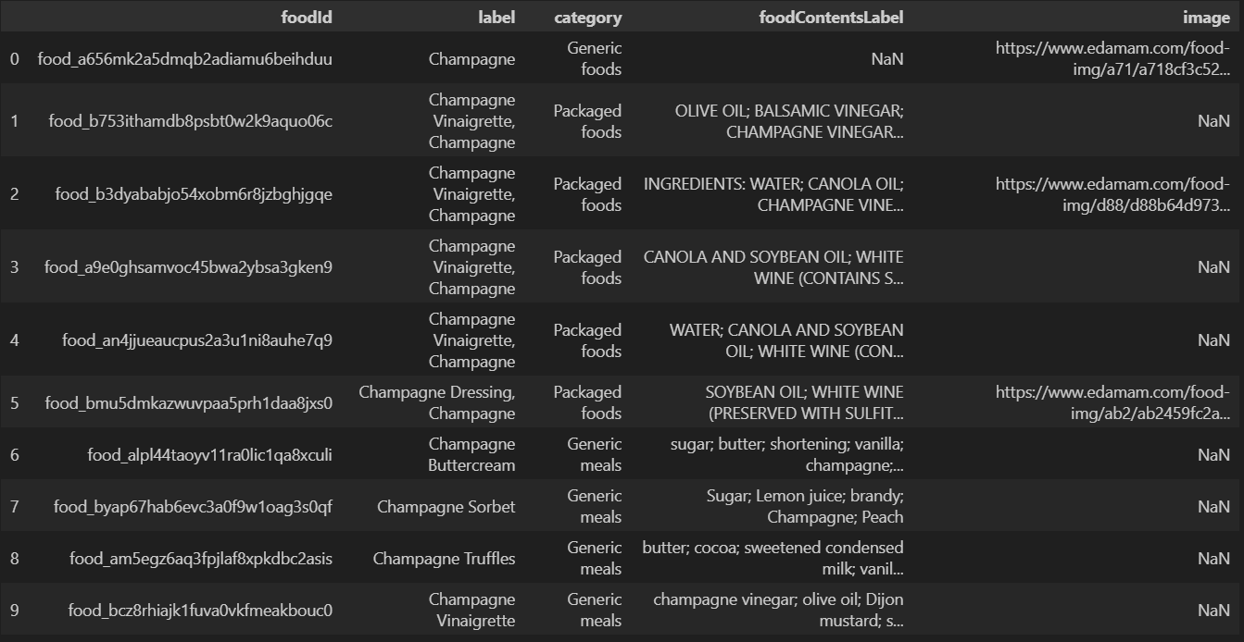
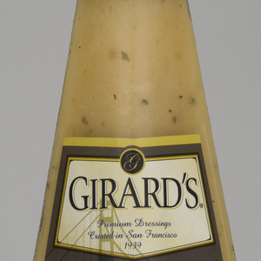
Dataframe : les 10 premiers produits
Exportation au format ‘.csv’

Slide 28

Les 5 grands principes du RGPD (source : CNIL)
1. La finalité
=> Collection des données dans un but bien déterminé et légitime
2. La pertinence
=> Minimiser autant que possible la collecte de données
3. La durée limitée
=> Garder les données que le temps nécessaire au projet
4. La sécurité
=> Prendre toutes les mesures possibles pour garantir l’intégrité et la confidentialité
5. Les droits des personnes
=> Les données ne peuvent pas être collectées à l’insu des personnes concernées

Slide 29
Conclusion
06
Notes:
© Copyright Showeet.com – Creative & Free PowerPoint & Google Slides Templates

Slide 30
Conclusion
Une étude de faisabilité de classification d’articles
=> à partir de textes (corpus) : ARI = 0,48 ;
=> à partir d’images : ARI = 0,19 ;
=> faible prédiction : prévoir plus de data, combinaison images/textes ?
Une méthode de classsification supervisée (transfert learning)
=> à partir des images : ARI = 0,60, test_acc = 0,81 (25 Epochs, 32 batchs, avec augmentation : 1h !)
Une collecte de produits ‘champagne’ à partir d’une API
=> respect des 5 grands principes du RGPD
Notes:
© Copyright Showeet.com – Creative & Free PowerPoint & Google Slides Templates

Slide 31

Denis Desoubzdanne
7 Juin 2023
Formation Data Scientist
Notes:
© Copyright Showeet.com – Creative & Free PowerPoint & Google Slides Templates

